Slide 1
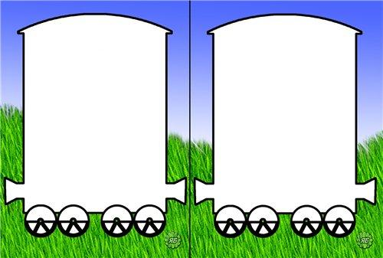
Sudėtis ir atimtis 20 ribose 1 – 2 klasė
Linksmasis Traukinukas

Slide 2
Geros kelionės !!!

Slide 3
15-9
12-9
11-7
13-8
5
7
3
6
4
Notes:
Щёлкаем по рамке с ответом.

Slide 4
8+9
7+6
3+8
9+6
13
15
17
14
11
Notes:
Щёлкаем по рамке с ответом.

Slide 5
12-8
13-6
11-8
12-6
7
6
3
8
4
Notes:
Щёлкаем по рамке с ответом.

Slide 6
12-9
14-5
15-7
13-8
9
3
5
8
7
Notes:
Щёлкаем по рамке с ответом.

Slide 7
7+9
7+8
9+3
8+6
15
14
12
16
13
Notes:
Щёлкаем по рамке с ответом.

Slide 8
2+9
5+7
8+8
9+5
12
11
14
15
16
Notes:
Щёлкаем по рамке с ответом.

Slide 9
4+9
9+8
3+9
5+6
17
11
12
13
14
Notes:
Щёлкаем по рамке с ответом.

Slide 10
54:9
21:7
12:3
15:3
5
2
3
6
4
Notes:
Щёлкаем по рамке с ответом.

Slide 11
28:7
54:6
27:9
12:6
9
2
3
6
4
Notes:
Щёлкаем по рамке с ответом.

Slide 12
15-9
11-6
12-4
13-6
5
7
8
6
4
Notes:
Щёлкаем по рамке с ответом.

Slide 13
7+9
7+8
9+3
8+6
15
14
12
16
13
Notes:
Щёлкаем по рамке с ответом.

Slide 14
ŠAUNUOLIAI !!!

